Slide 1
Svijet u doba hladnog rata

Slide 2
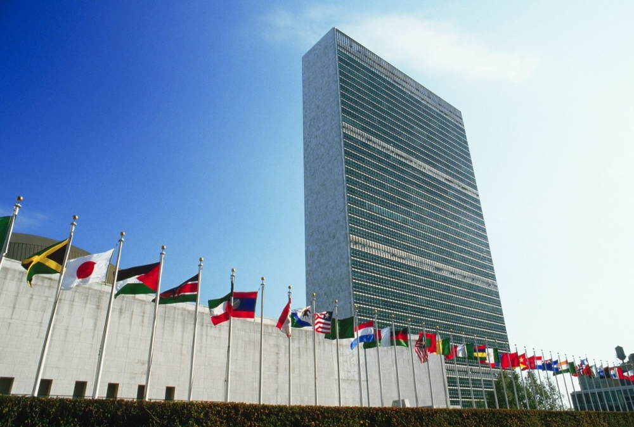
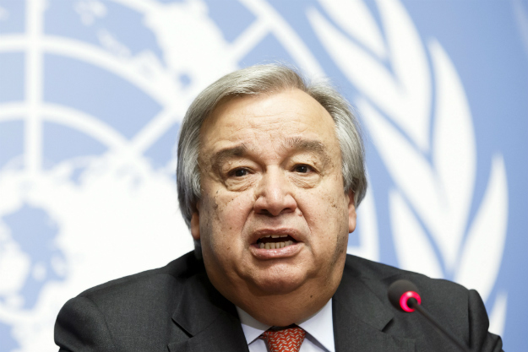
Ujedinjeni narodi
Povelja Ujedinjenih naroda – stupa na snagu 24.10.1945.g.
tijela: Opća skupština (sve zemlje članice) i Vijeće sigurnosti (5 stalnih + 10 zemalja biranih na 2 godine)
brojna druga tijela i organizacije (UNICEF, UNESCO, WHO...)
Antonio Guterres

Slide 3
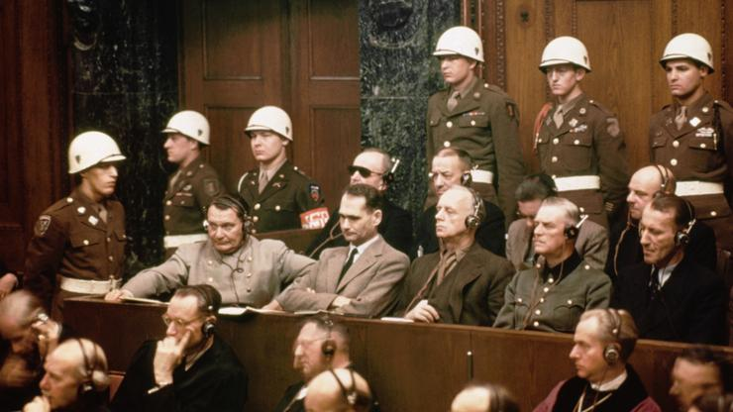
Suđenja ratnim zločincima
Međunarodni vojni sud u Nürnbergu 1945./1946.g. – suđeno 22 nacističkih dužnosnika i organizacijama
Međunarodni vojni sud za Daleki Istok u Tokiju 1946.-1948.g.

Slide 4
Mirovni ugovori
Pariška mirovna konferencija 1946./1947g.
mirovni ugovor s Japanom potpisan 1951. u San Franciscu
teritorijalni gubitci poraženih zemalja
širenje teritorija SSSR-a
neovisnost Albanije i Austrije

Slide 5
Početak hladnog rata
SSSR i socijalizam vs. SAD i kapitalizam (blokovska podjela)
Trumanova doktrina – za onemogućivanje komunističke djelatnosti
Marshallov plan – pomoć europskim zemljama u obnovi
hladni rat – utrka u promidžbi, ekonomiji i naoružanju
g.1949.– NATO pakt (Sjevernoatlantski pakt)
g.1955.– Varšavski ugovor
Pokret nesvrstanih utemeljen 1961. g. u Beogradu

Slide 6
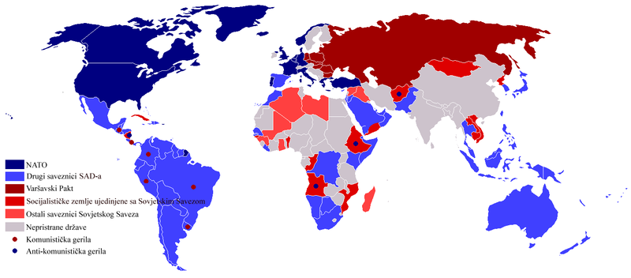

Slide 7
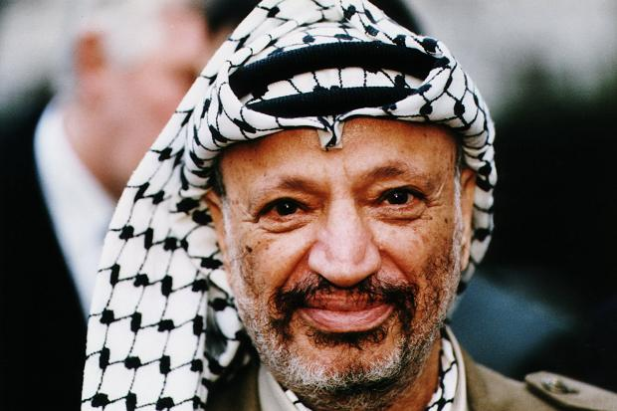
Nastanak Izraela
cionizam – pokret za stvaranje suverene židovske države na području Palestine
država Izrael uspostavljena u svibnju 1948.g. → nastavak sukoba Židova i Arapa
tri izraelsko-arapska rata u II.pol. 20.st.
borba Palestinaca za neovisnost – Palestinska oslobodilačka organizacija (Jaser Arafat)

Slide 8
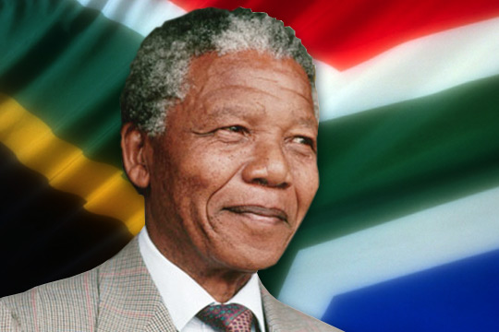
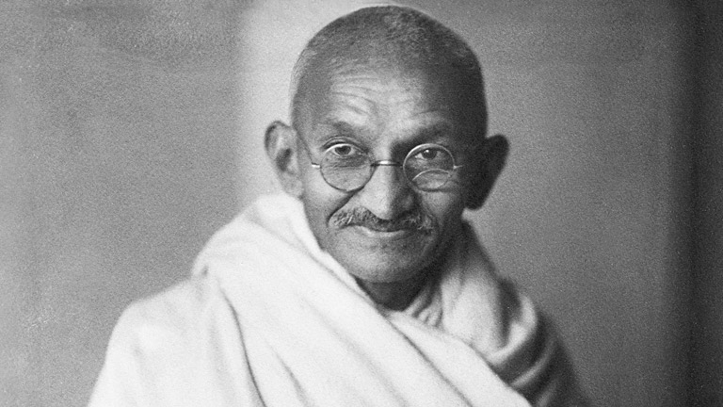
Dekolonizacija
otpor kolonijalnih naroda nakon rata – Povelja UN-a
osamostaljenje Indije 1947.g. - Mahatma Gandhi
stvaranje Commonwealtha
povlačenje Francuske iz Indokine te Alžira (1962.g.)
proces završen 1990.g. (ukinuće apartheida – Nelson Mandela)

Slide 9
osnivanje Europske zajednice za ugljen i čelik 1951.g. – začetnik Robert Schuman
osnivanje Europske ekonomske zajednice Rimskim ugovorom iz 1957.g.
nastanak Europske unije ugovorom u Maastrichtu 1992.g.
Europske integracije

Slide 10
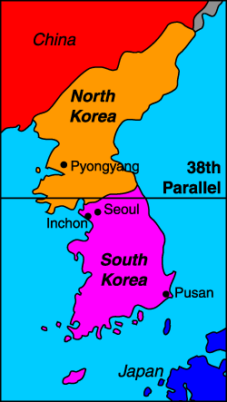
Korejski rat
38. paralela dijeli Sjevernu i Južnu Koreju
rat traje od 1950. do 1953.g. – miješanje UN-a, SAD-a i Kine → ostala ista granica

Slide 11
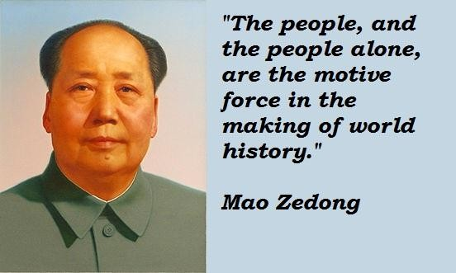
Kina
građanski rat 1946.-1949.g. – pobjeda komunista Mao Ce-tunga ; Čang Kai-šek se povlači na Tajvan
gospodarski razvoj Kine; politički teror

Slide 12
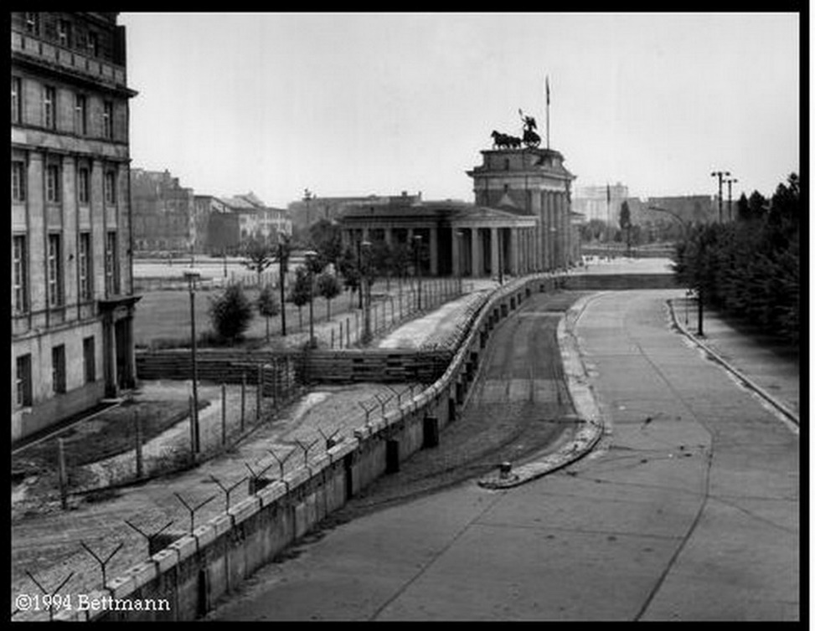
Njemačka
pitanje Njemačke rješavaju 4 velike sile
g.1949. nastaje SR Njemačka (Zapadna) te Njemačka Demokratska Republika (Istočna)
podizanje Berlinskog zida 1961.g.

Slide 13
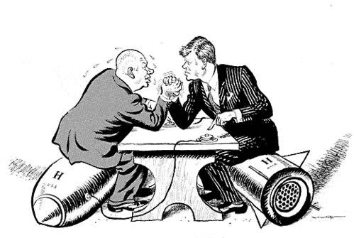
Ostale krize i sukobi
Vijetnamski rat (1964.-1975.) – ujedinjenje Vijetnama 1976.g.
Kubanska nuklearna kriza 1962.g.
detant – popuštanje napetosti između dvaju blokova

Slide 14
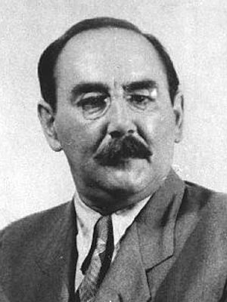
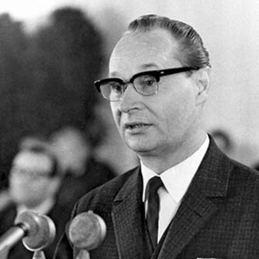
Sovjetske intervencije
veliki prosvjedi u Budimpešti protiv SSSR-a 1956.g.–
Imre Nagy
Janos Kadar – za sovjetsku vojnu intervenciju
vođe otpora osuđeni na smrt
„Praško proljeće” 1968.g. – proces destaljinizacije i demokratizacije → vođa Aleksandar Dubček

Slide 15
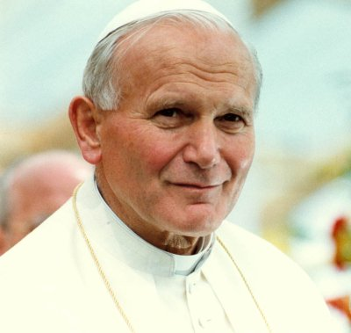
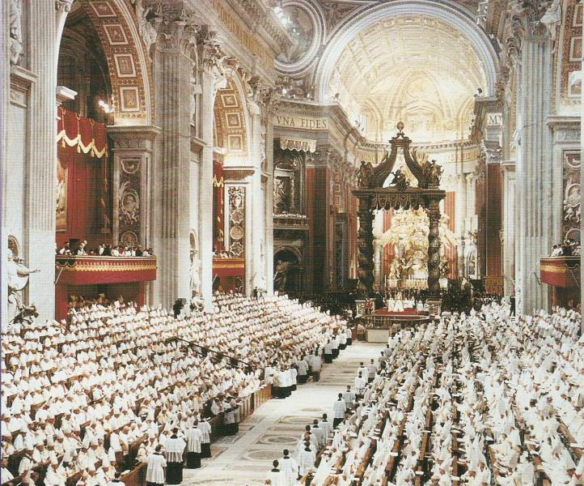
Uloga Katoličke Crkve
Drugi vatikanski koncil 1962.g. – papa Ivan XXIII.
enciklika Mir na zemlji te dokument Radost i nada
pape: Pavao VI., Ivan Pavao II., Benedikt XVI.

